Slide 1
Компьютерная графика
(Autodesk 3ds max)
Лекция 11
Настройка освещения в сцене (Standard, VRay).

Slide 2
Autodesk 3ds max
Содержание:
Типы источников света(Standard). Создание и настройка.
Типы источников света(V-Ray). Создание и настройка.

Slide 3
Типы источников света (Standard)
3ds max предлагает 6 стандартных источников освещения, каждый из которых отличается от другого направленностью лучей.
По умолчанию сцену освещает базовый источник света Default Lighting.
Как только будет поставлен хотя бы один источник света Default Lighting выключится автоматически.
Все источники света расположены на командной панели на вкладке Create в разделе Lights.

Slide 4
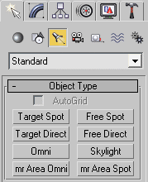
Типы источников света (Standard)
Omni (всенаправленный).
Target Spot (нацеленный прожектор).
Target Direct (нацеленные параллельные лучи).
Free Spot (свободный прожектор).
Free Direct (свободные параллельные лучи).
Skylight (небесный свет).

Slide 5
Типы источников света (Standard)
• Omni (всенаправленный) - источник света, располагающийся в точке и излучающий во всех направлениях трехмерного пространства сцены. Такой источник света еще называют точечным.
• Target Spot (нацеленный прожектор) - источник света, располагающийся в точке и излучающий свет в виде конуса или пирамиды с вершиной в точке излучения. У такого прожектора есть точка нацеливания Target, указывающая направление лучей.
• Target Direct (нацеленные параллельные лучи) - аналогичный предыдущему источнику света, излучаемый не точкой, а плоскостью. Такой осветитель можно представить в виде параллелепипеда или цилиндра. В данном случае лучи идут параллельно друг другу образуя цилиндрическую или прямоугольную освещенную область.

Slide 6
Типы источников света (Standard)
• Free Spot (свободный прожектор) - источник света, идентичный нацеленному прожектору, но без точки цели. Направление светового луча изменяется поворотом источника света.
• Free Direct (свободные параллельные лучи) - аналогичный предыдущему источник света, излучающий не из точки, а из плоскости (также как Target Direct).
• Skylight (небесный свет) - свет, испускаемый небесным куполом.

Slide 7
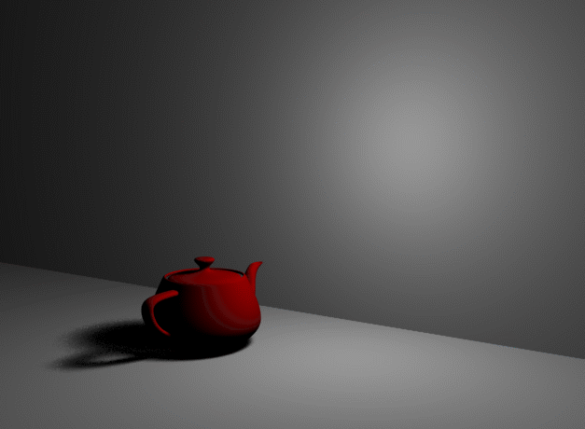
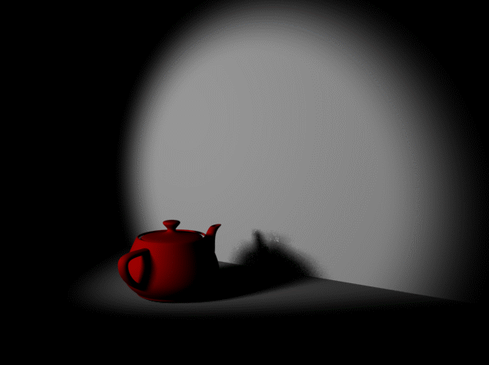
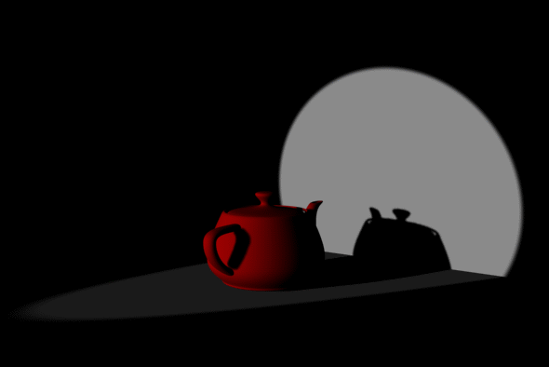
Типы источников света (Standard)
Источник света типа Omni, рассеянный свет, рассеянная тень.
Источник света типа Target/Free Spot, рассеянный направленный свет, рассеянная тень.
Источник света типа Target/Free Direct, прямой направленный свет, тень не рассеивается.

Slide 8
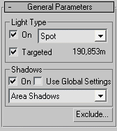
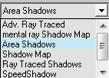
Типы источников света (Standard)
Все стандартные источники света имеют аналогичные настройки. Рассмотрим их на примере Target Spot. На командной панели инструментов на вкладке Create перейти в раздел Lights и выбрать в свитке Standard.
Target Spot
Установить источник света Target Spot.
Перейти на вкладку Modify, в свитке General Parameters (Основные параметры) находятся следующие настройки:
Light Type - Флажок рядом с On для включения\выключения источника света
Список рядом позволяет выбрать тип источника света.
Targeted для включения/отключения прицела.
Shadows – On – включение отключение теней.
Далее находится список для выбора типа тени.
Обратить внимание на Shadow Map (Стандартные тени) – быстрые в просчете но неспособность учитывать прозрачность объектов, и Area Shadows – качественные, с большим количеством настроек и долгие в просчёте тени.

Slide 9
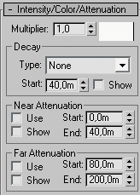
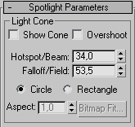
Типы источников света (Standard)
В свитке Intensity/Color/Attenuation (Интенсивность/Цвет/Затухание):
Multiplier (Интенсивность) – здесь можно указать силу света, а квадрат рядом определяет цвет света.
Decay (Затухание) - Type задает тип спада, значение Start -начало спада. Подразделы Near Attenuation (Ближнее затухание света) и Far Attenuation (Дальнее затухание света) позволяют настроить спад более точно.
Свиток Spotlight Parameters доступен только для источников света типа Spot. В этом свитке можно задать размеры конуса света. Параметр Hotspot (световое пятно) определяет размер внутреннего конуса, в котором освещённость составляет 100%. А параметр Falloff (спад освещённости) задаёт размер внешнего конуса. Чем больше разница между этими двумя значениями, тем переход от света к тени мягче и наоборот.
Target Spot

Slide 10
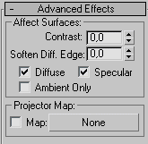
Типы источников света (Standard)
В свитке Advanced Effects находятся дополнительные настройки источника света.
Contrast – контраст в освещённости, обычно ставится значение 0.
Soften Diff. Edge – смягчение краев света, образующихся при пересечении с другим источником, оптимальный вариант этого значения 50.
Diffuse – галочка включает освещённость объекта (если её снять, то объект будет чёрным).
Specular – галочка включает блики на объекте от источника света. При постановке отраженного света эта галочка снимается.
Projector Map – карта прожектора. Позволяет добавлять чёрно-белое изображение (карту) для имитации сложного луча света.
Target Spot

Slide 11
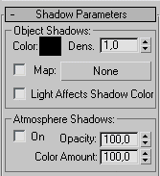
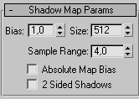
Типы источников света (Standard)
Target Spot
Свиток Shadow Parameters содержит основные настройки теней.
Color (Цвет тени).
Density (Плотность тени).
Можно назначить тени карту Map.
Далее идут настройки выбранного типа теней: Shadow Map Parameters или Area Shadows.
Свиток Shadow Map Params:
Bias – Степень размытости тени.
Size – Размер размытия тени.

Slide 12
Создание и настройка стандартного источника света
Omni
Для установки и настройки стандартного источника света Omni необходимо сначала поместить объекты в сцену (например, можно использовать объекты из ранее выполненного Практического задания, либо построить самостоятельно).
Визуализация со встроенным источником света

Slide 13
Создание и настройка стандартного источника света
Omni
На командной панели инструментов на вкладке Create перейти в раздел Lights и выбрать из группы Standard источник света Omni.
Так как Omni – это точечный светильник, то его установка может быть проведена в любом окне проекций, рекомендуемые окна Front или Left.
После того, как источник установлен в одном из окон, обязательно следует проверить его позицию в других окнах.

Slide 14
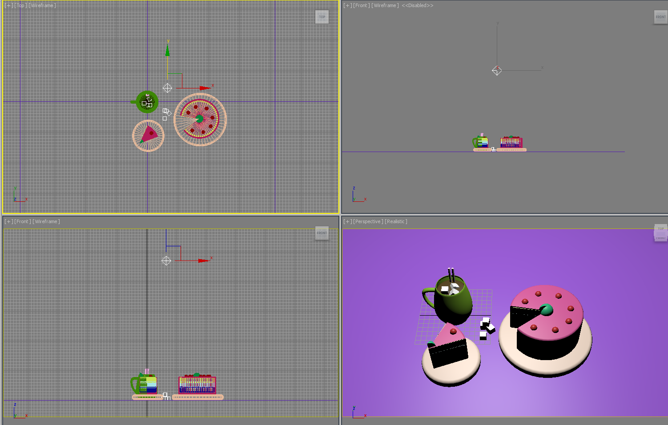
Создание и настройка стандартного источника света
Omni
Для теста можно расположить источник Omni над объектами. После тестовой визуализации можно будет определить более удачное положение источника, а также его настройки.

Slide 15
Создание и настройка стандартного источника света
Omni
После тестовой визуализации можно сделать выводы:
Нет теней отбрасываемых объектами.
Часть сцены слишком затемнена, а часть слишком освещена.
Для решения данных вопросов необходимо выделить источник Omni и перейти на вкладку Modify для настройки его параметров.

Slide 16
Создание и настройка стандартного источника света
Omni
В разделе General Parameters можно включить отображение теней включив в разделе Shadows параметр On.
В разделе Intensity/Color/Attenuation можно поработать со значением параметра Multiplier, который отвечает за силу света (более 1 – очень ярко, менее 1 - слабее) и цветом света.
В свитке Shadow Parameters можно выбрать цвет тени (Color) и плотность (Dens.).

Slide 17
Создание и настройка стандартного источника света
Omni
После установки предложенных параметров необходимо провести визуализацию и проанализировать полученный результат чтобы понять, нужны ли еще какие-то настройки и какие именно для получения оптимального результата рендера.
Например, в данном варианте уже есть тени, объекты хорошо освещены сверху, но в нижней части присутствуют темные участки.

Slide 18
Создание и настройка стандартного источника света
Omni
При работе с источником света Omni допустимо применять несколько таких источников, но обязательно следить за их параметрами и тенями.
Можно использовать источник света Omni совместно с другими источниками.
На приведенном изображении добавлены два источника Omni с отключенными тенями, Multiplier = 0,3, положение источников - перед объектами.

Slide 19
Создание и настройка стандартного источника света
Target Spot
На командной панели инструментов на вкладке Create перейти в раздел Lights и выбрать из группы Standard источник света Target Spot.
Так как Target Spot (Нацеленный прожектор) состоит из двух элементов (сам источник и его точка нацеливания), то его установку лучше выполнять в окне Front или Left.
Вызвав данный источник следует в окне Front или Left установить его первый элемент над освещаемыми объектами зажав левую кнопку мыши.
Не отпуская левую кнопку мыши следует потянуть до освещаемых объектов указывая и формируя второй элемент источника – точку нацеливания. После этого левую кнопку мыши можно отпустить.

Slide 20
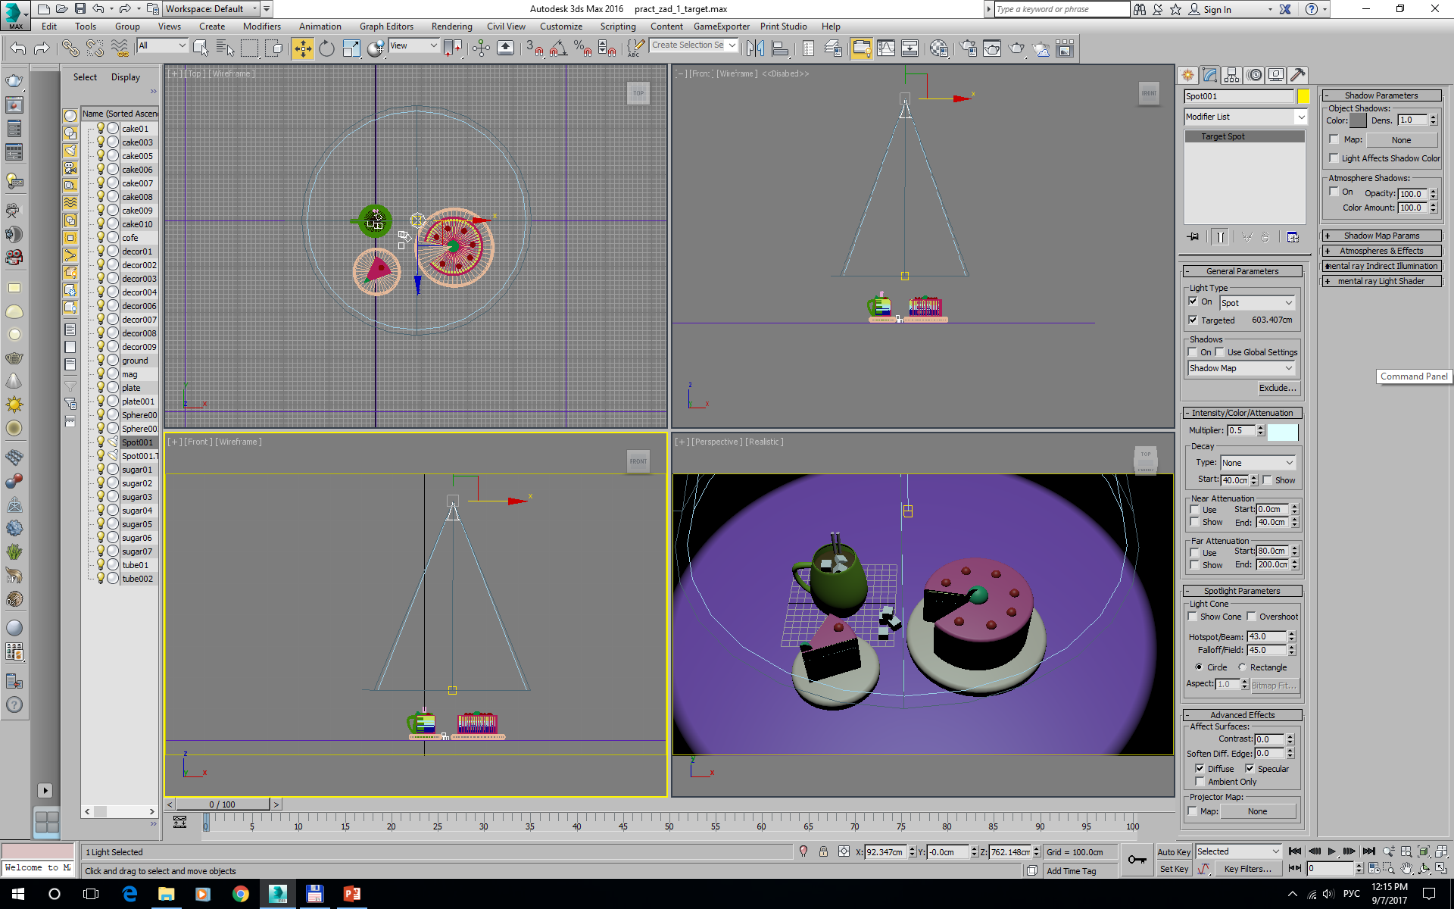
Создание и настройка стандартного источника света
Target Spot
После того, как источник установлен в одном из окон, обязательно следует проверить его позицию в других окнах.
При необходимости можно выделять отдельно сам источник (Spot001), его точку нацеливания (Spot001.Target) и менять их положение с помощью команды Select and Move.
Позиция источника влияет на расположение теней.
Для настройки параметров источника света Target Spot необходимо выделить только сам источник и перейти на вкладку Modify.

Slide 21
Создание и настройка стандартного источника света
Target Spot
Некоторые параметры, например Shadows, Multiplier, Color, Dens. работают также, как и для источника Omni.
Так как данный источник имеет два элемента и в результате имеет конусообразную форму, то для него предусмотрены настройки свитка Spotlight Parameters в котором можно менять форму светового пятна Circle (Круг) или Rectangle (Прямоугольник) и регулировать радиус светового пятна (Hotspot/Beam) и радиус темной зоны или спада освещенности (Falloff/Field)
Эти два параметра взаимосвязаны и Hotspot/Beam не может быть больше чем Falloff/Field

Slide 22
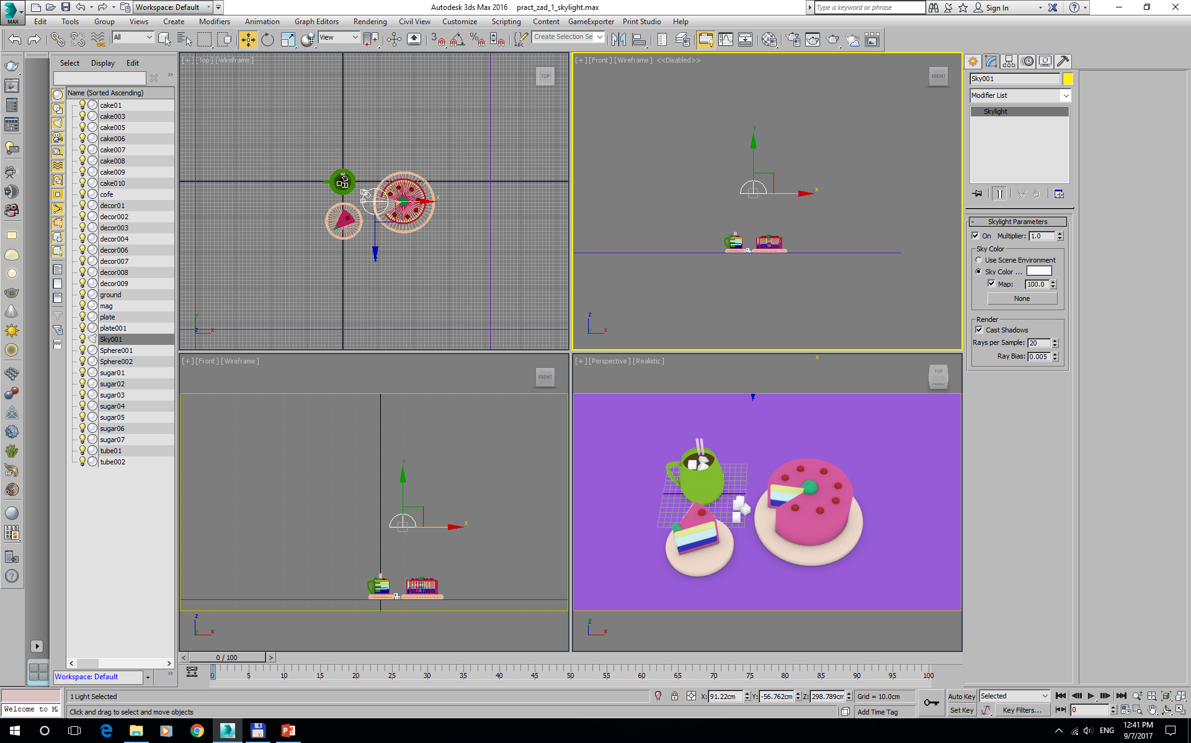
Создание и настройка стандартного источника света
Skylight
Источник света Skylight (Всенаправленный) рекомендуется устанавливать в окне проекции Top над объектами, а затем в окне Front или Left поднимать над объектами с помощью инструмента Select and Move.
Для изменения настроек данного источника необходимо перейти на вкладку Modify на командной панели.

Slide 23
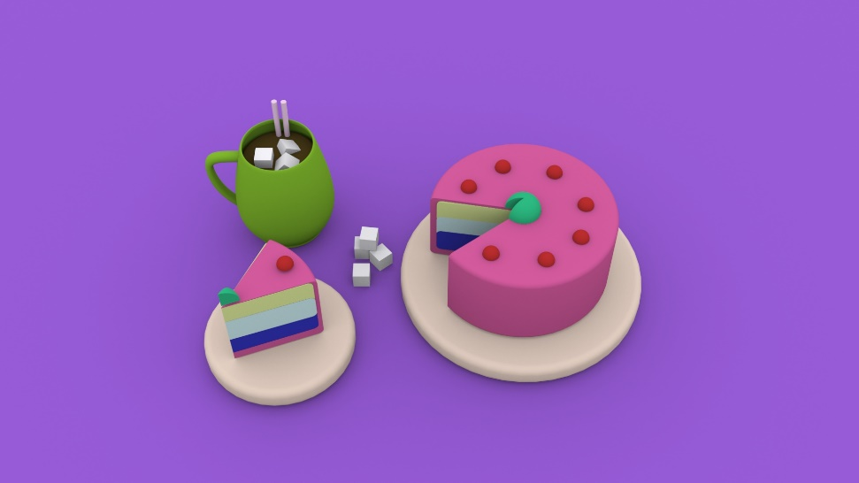
Создание и настройка стандартного источника света Skylight
Для данного источника света необходимо включить тени в разделе Render/Cast Shadows.
После этого провести тестовую визуализацию.
*Визуализация именно с этим источником света может быть длительной и занимать несколько минут.

Slide 24
Создание и настройка источника света
VrayLight
Чтобы можно было работать с данным видом источников света визуализатор V-Ray должен быть подключен.
Порядок подключения:
Меню Rendering, команда Render Setup.
В строке Renderer выбрать V-Ray Adv. 3.20.

Slide 25
Создание и настройка источника света
VRayLight
Для выбора и установки источника VRayLight:
На командной панели инструментов на вкладке Create в разделе Lights выбрать из выпадающего списка вариант VRay.
Ниже отобразится список возможных источников света.
Для установки источника VRayLight необходимо вызвать его и затем создать его в окне Left следующим образом: зажав левую кнопку мыши потянуть формируя прямоугольник. Изначальная форма источника VRayLight – Plane (Прямоугольник).

Slide 26
Создание и настройка источника света
VRayLight
Сформировав его можно увидеть, что у данного источника есть указатель в виде стрелочки, это направление, куда он светит.
После установки данный источник можно перемещать или поворачивать чтобы подобрать оптимальное положение относительно освещаемых объектов.

Slide 27
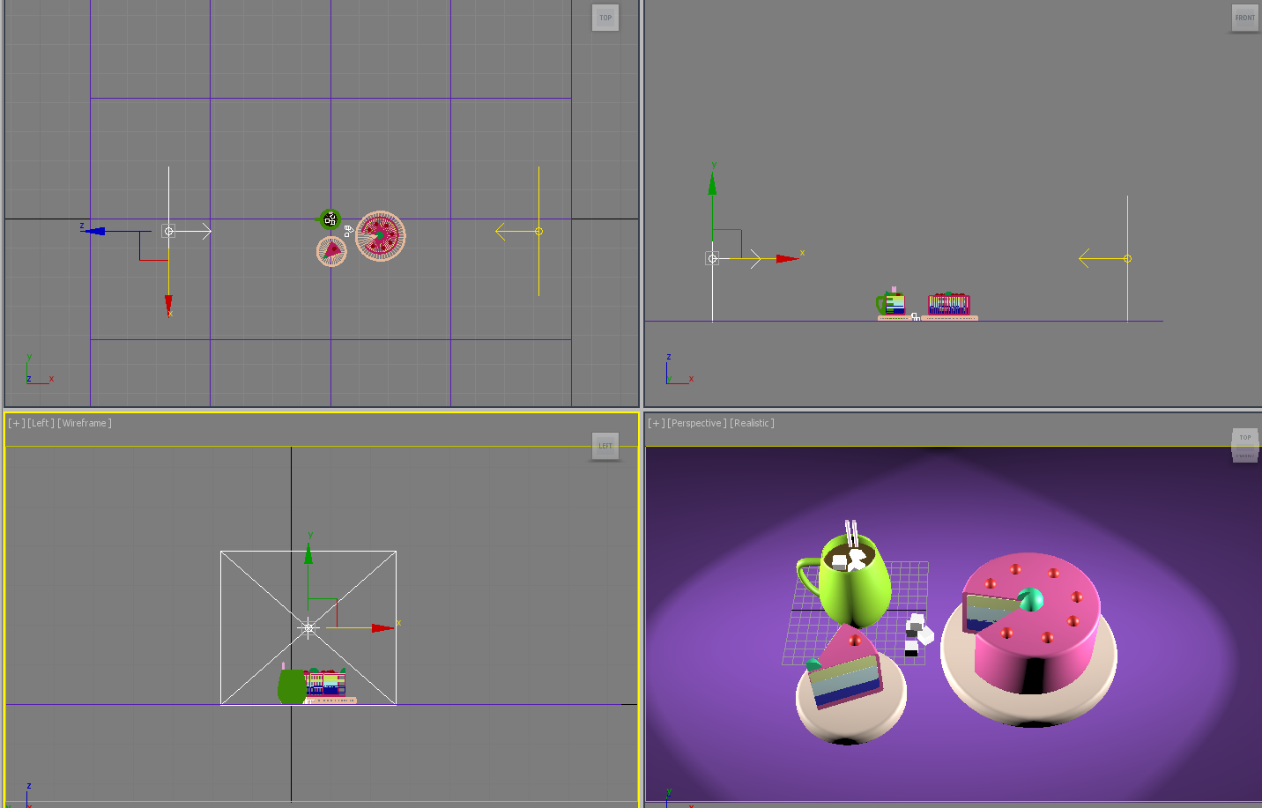
Создание и настройка источника света
VRayLight
Рекомендуется отодвинуть источник от объектов на некоторое расстояние.
Для достижения большей реалистичности таких источников обычно ставят два (слева и справа от объектов). Можно сделать зеркальную копию первого источника и получить второй, затем его отодвинуть от исходного источника.

Slide 28
Создание и настройка источника света
VRayLight
Для настройки параметров источника света VrayLight необходимо выделить его и перейти на вкладку Modify на командной панели инструментов.
Из наиболее важных настроек можно выделить следующие:
Основные формы источника света в сцене (Type [1]): Plane (Плоский), Dome (Купольный), Sphere (Сферический).
В свитке Intensity (Интенсивность) [2] Multiplier отвечает за яркость света, Color за цвет света.
В свитке Size (Размер) [3] – в каждом источнике света будут свои настройки размера в зависимости от варианта Type: Length\Width (Длина\Ширина) или Radius (Радиус источника света),
[1]
[2]
[3]

Slide 29
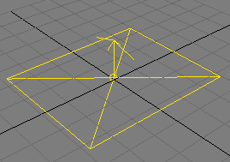
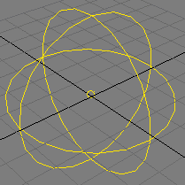
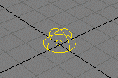
Создание и настройка источника света
VRayLight
Dome
Plane
Sphere
Каждый тип источника (Type) характеризуется своим направлением лучей.
Plane – направленные лучи выходят их всей поверхности
Sphere – лучи выходят из одной точки во всех направлениях
Dome – купол - этот источник света будет создавать освещение от небесного купола. Одиночное его использование рационально для отображения пасмурного дня.

Slide 30
Создание и настройка источника света
VRayLight
Свиток Options содержит следующие параметры:
Cast Shadows – просчитывать тени.
Double-sided – двусторонние тени.
Invisible – делает источник света невидимым.
No Decay – яркость источника света не будет уменьшаться с расстоянием.
Skylight portal – яркость источника будет зависеть от окружения.
Store with irradiance map (Вести просчет с учетом Irradiance Map).
Affect diffuse (Учитывать влияние канала Diffuse).
Affect specular (Учитывать влияние канала Specular).
Affect reflections (Учитывать отражения).

Slide 31
Создание и настройка источника света
VRayLight
После установки источников света VrayLight необходимо настроить визуализатор V-Ray на тестовую визуализацию и провести рендер, чтобы увидеть результат уже с источниками света.
Для тестовой визуализации достаточно следующих минимальных настроек:
Открыть окно настроек визуализации Render Setup (F10).
На вкладке Common в свитке Common Parameters в разделе Output Size выбрать размер выходного изображения, например HDTV (video) [1].
[1]

Slide 32
Создание и настройка источника света
VRayLight
[1]
[2]
Перейти на вкладку V-Ray [1] и в свитке Image Sampler (Antialiasing) [2] в разделе Type выбрать Adaptive subdivision.
В свитке Environment [3] включить параметр GI environment.
В свитке Color mapping [4] в разделе Type выбрать HSV exponential.
[3]
[4]

Slide 33
Создание и настройка источника света
VRayLight
[1]
Перейти на вкладку GI [1] и в свитке Global illumination [2] включить параметр Enable GI.
Проверить какое из окон проекций активно и запустить визуализацию в нужном окне.
*Время визуализации может занять несколько минут.
Получив результат – проанализировать его и, если необходимо, внести изменения в настройки источников света, затем провести повторную визуализацию.
[2]
[3]

Slide 34
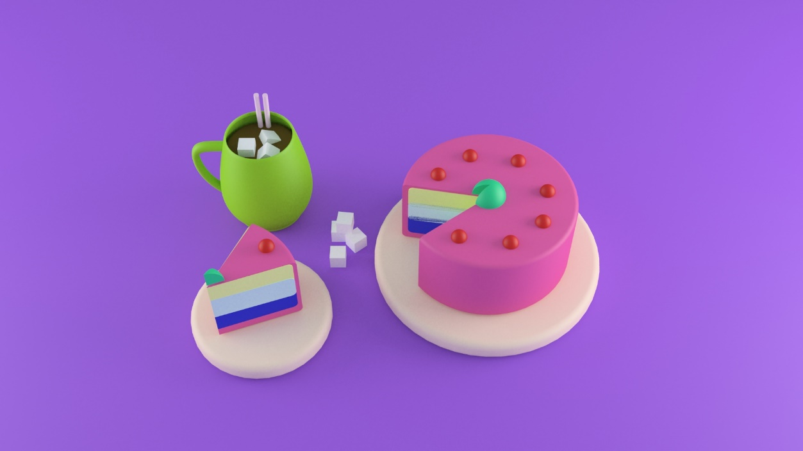
Создание и настройка источника света
VRayLight
Результат визуализации с источниками света VrayLight и настройками визуализатора V-Ray на тестовую визуализацию.

Slide 35
Создание и настройка источника света
VRaySun
Источник света VRaySun (дневное освещение) позволяет выполнить освещение для экстерьерных сцен, а следовательно подразумевает соответствующее окружение.
Установку данного источника света рекомендуется выполнять аналогично установке стандартного источника Target Spot, так как VRaySun также состоит из двух элементов: сам источник и точка нацеливания. Рекомендуемые окна проекции для установки Front или Left.

Slide 36
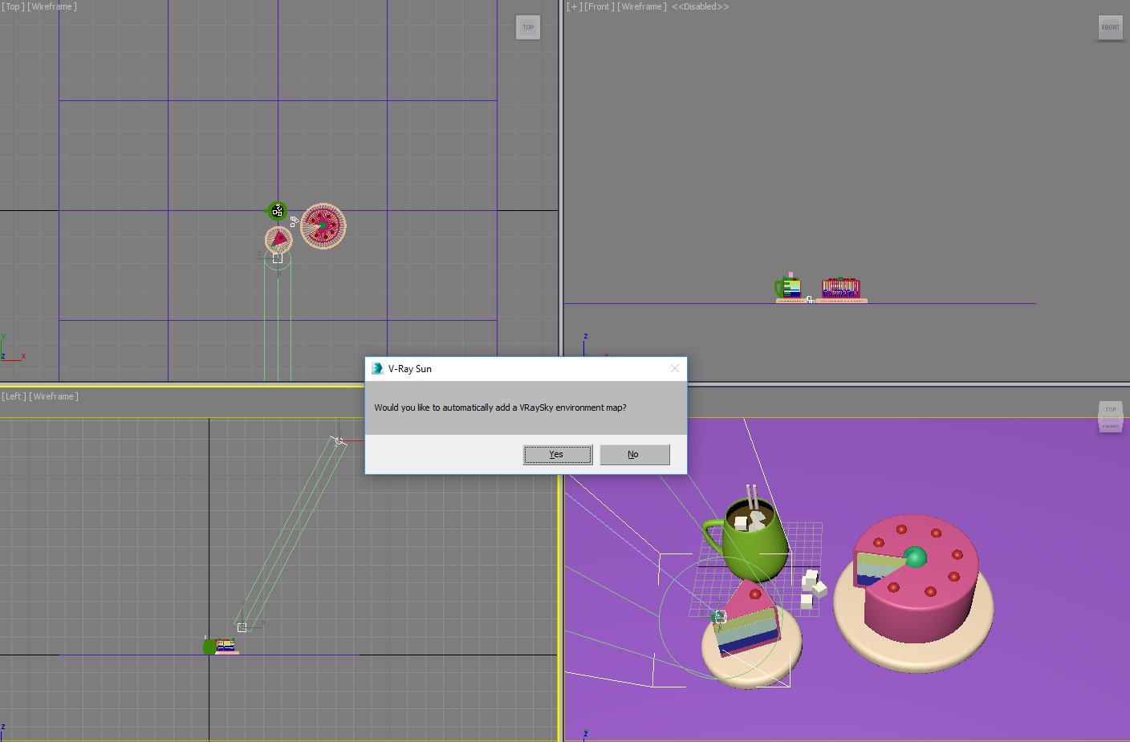
Создание и настройка источника света VRaySun
После того, как источник установлен, появится запрос
Would you like automatically add a VRaySky environment map?
(Хотите ли вы автоматически добавить VRaySky в карту окружения?)
Нажать Yes (Да).

Slide 37
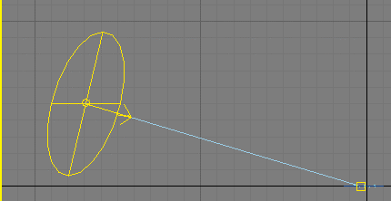
Создание и настройка источника света VRaySun
Далее, как и в природе, в зависимости от положения солнца, будет меняться угол падения лучей, что в свою очередь будет отражаться на окружающих предметах и конечно же сцене.
Далее на представленных примерах показано, как это происходит. На картинках показано, что при изменении позиции солнца на определенное значение меняется угол падения лучей, а это, в свою очередь, приводит к изменению освещения.
10 000
5 000
0
Наша сцена

Slide 38
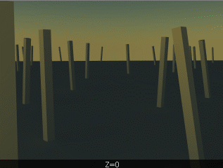
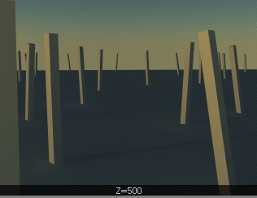
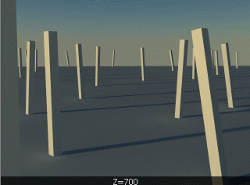
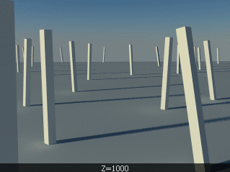
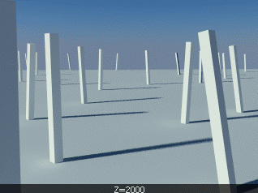
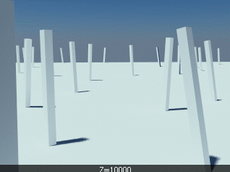
Создание и настройка источника света VRaySun
Z = 0
Z = 500
Z = 700
Z = 1000
Z = 2000
Z = 10000

Slide 39
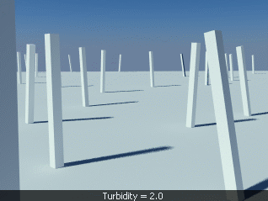
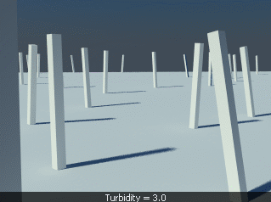
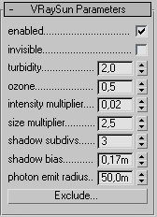
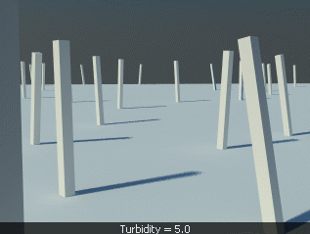
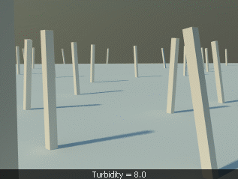
Создание и настройка источника света VRaySun
Параметры источника света VRaySun на вкладке Modify:
Turbidity (Мутность) – определяет мутность воздуха.

Slide 40
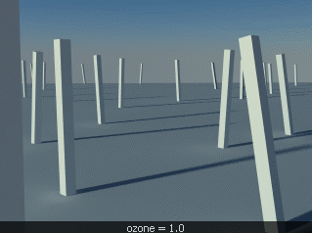
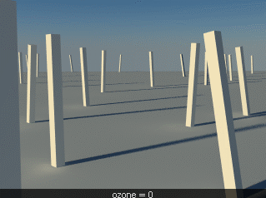
Создание и настройка источника света VRaySun
Ozone (Озон) - Влияет на цвет солнечного света. Изменяется в пределах 0.0 - 1.0. Маленькие значения делают солнечный свет более желтым, большие - более синим.

Slide 41
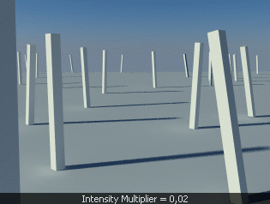
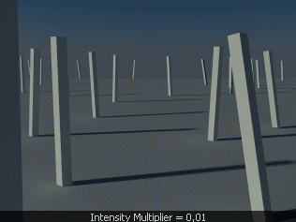
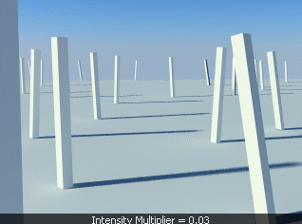
Создание и настройка источника света VRaySun
intensity multiplier (коэффициент интенсивности) - влияет на силу освещения.

Slide 42
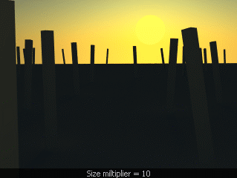
Создание и настройка источника света VRaySun
size multiplier – множитель размера солнца (на степень освещенности не влияет).

Slide 43
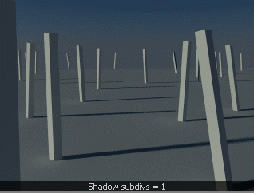
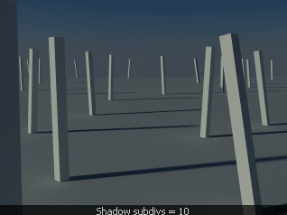
Создание и настройка источника света VRaySun
На таких малых изображениях разница плохо заметна.
Shadow Subdivs – указывает количество шумов для теней от солнца. При значении 1 тени получаются шумными. Начиная со значения 10 наблюдаются плавные переходы без шумов.

Slide 44
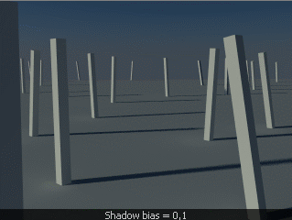
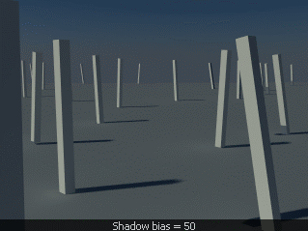
Создание и настройка источника света VRaySun
shadow bias (сдвиг, спад тени) - сдвигает тень ближе или дальше от объекта (или объектов) ее отбрасывающего. Если сдвиг очень маленький, тени могут "просочится" туда, где их не должно быть, производя нежелательные пятна. Если сдвиг очень большой, тень может "отделиться" от объекта. Если сдвиг слишком велик, неважно в какую сторону, тени могут не провизуализироваться.

Slide 45
Создание и настройка источника света VRaySun
Photon emit radius (Радиус испускания фотонов) - радиус участка, в котором будут испускаться фотоны.
Границы этого участка обозначены зеленым цилиндром вокруг вектора направления Солнца.
Этот параметр оказывает влияние только тогда, когда фотоны используются для вычисления GI, или каустики.

Slide 46
Круглый стол №8
Тема «Настройка освещения в сцене».
Обсудить на форуме в теме «Круглый стол по работе с программой Autodesk 3ds max»:
Создание и настройка освещения в сцене.
Использование различных источников света.
Визуализация с источниками света.

Slide 47
Самостоятельная работа №9
Тема «Настройка освещения в сцене».
Самостоятельная работа №9 по курсу "Компьютерная графика 3ds max" выполняется слушателем самостоятельно, затем присылается через учебный портал на проверку.
Используя ранее выполненные модели из СР№6 назначить им материалы и карты, провести визуализацию (рекомендуется использовать визуализатор V-Ray).
Приветствуется творческий подход и внесение своих идей.
Провести визуализацию результата. Сохранить под именем sr_9.bmp или sr_9.jpg.
Поместить все файлы данной работы (sr_9.max, sr_9.bmp или sr_9.jpg) в одну папку. Упаковать в архив. Название архива – имя_фамилия слушателя.
Архив прикрепить к ответу на учебном портале.
Задание на оценку. Максимальный балл – «десять».

Slide 48
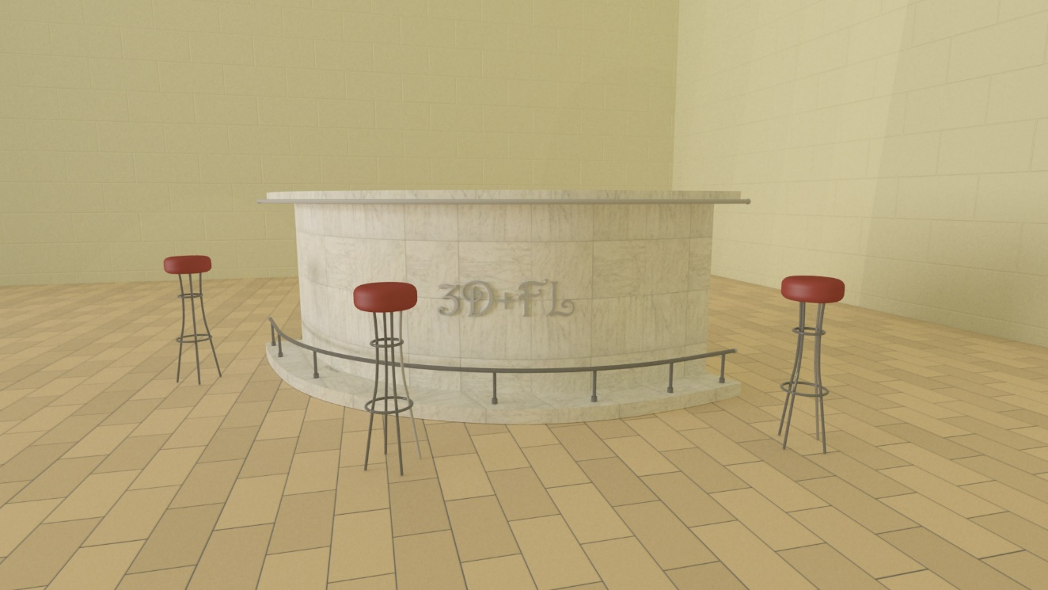
Самостоятельная работа №9
Пример выполнения СР№9

Slide 49
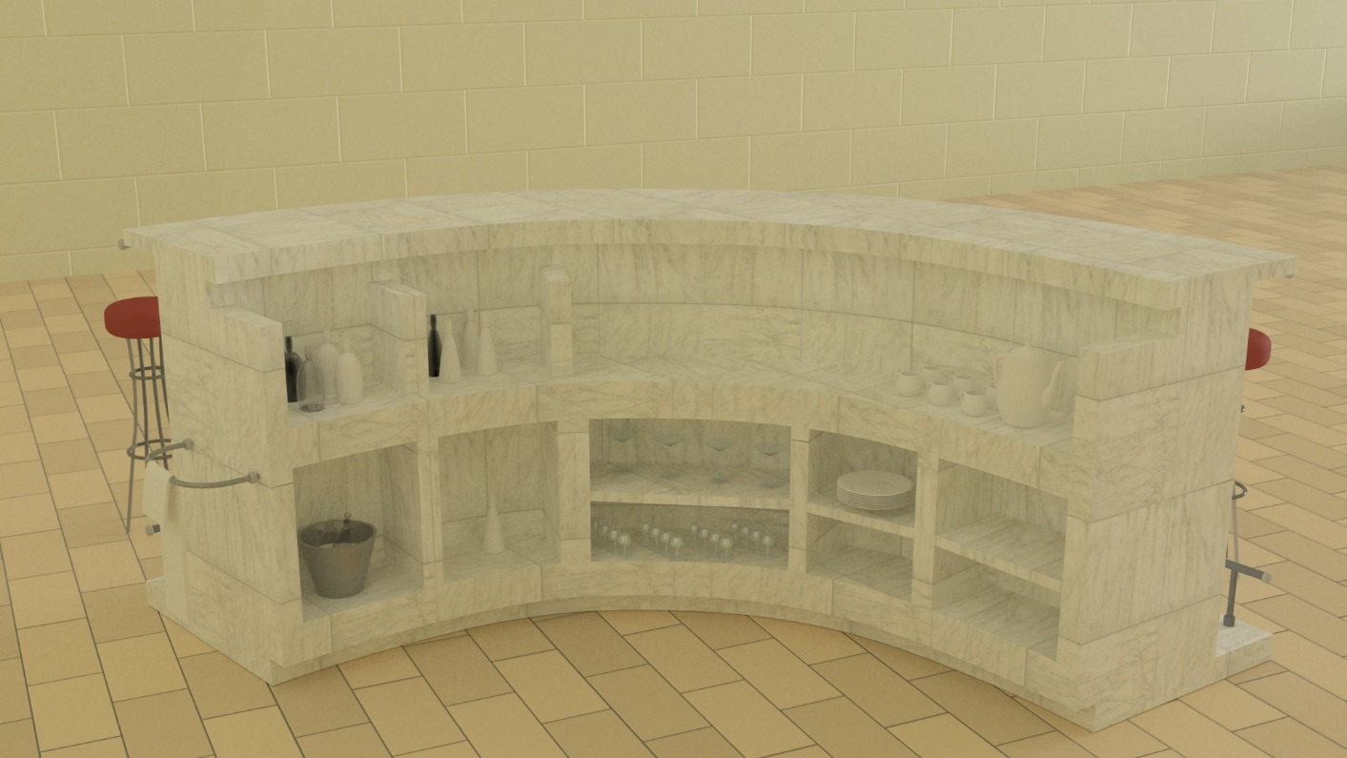
Самостоятельная работа №9
Пример выполнения СР№9

Slide 50
Autodesk 3ds max
Все вопросы и предложения присылайте по адресу:
mirallect@gmail.com, abba-kat@yandex.by

